Slide 1
HISTORIA II
GLOSARIO
Unidad 2

Slide 2
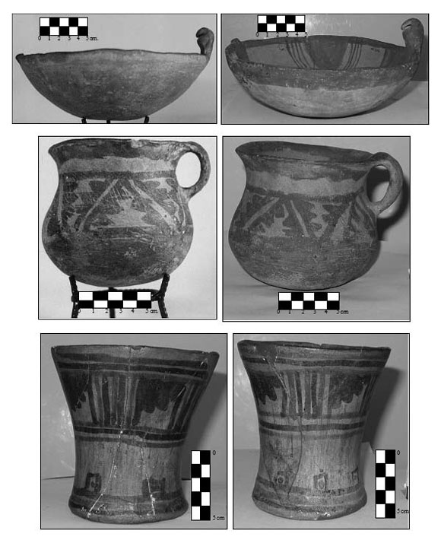
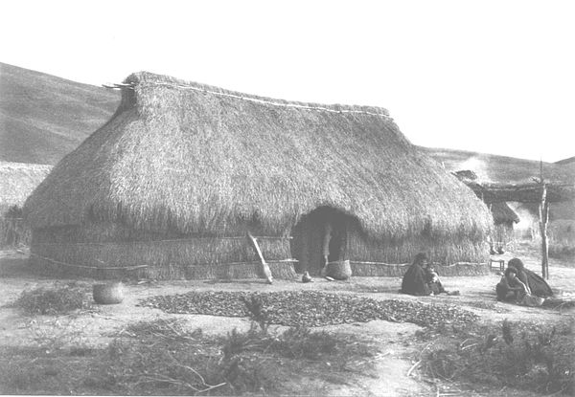
CULTURA DEL VILUCO RUCA
Ocupó el norte y centro de Mendoza, y el sur de San Juan, entre el siglo XV y mediados del XVII, cuando se suscitaron profundos cambios en las poblaciones locales debido a la expansión del imperio Inca y luego del español.
Puede observarse en cerámica, cestería...
La ruca es la construcción más importante dentro de la arquitectura mapuche.
Su superficie varía entre los 120 y 240 m2. Esta construcción es realizada a partir de materiales que ofrece la naturaleza en el lugar que se emplaza.

Slide 3
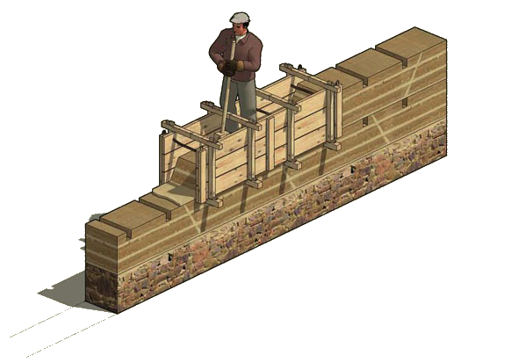
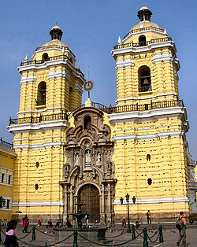
TAPIA QUINCHA
Sistema constructivo tradicional de Sudamérica y Panamá que consiste fundamentalmente en un entramado de caña o bambú recubierto con barro. Se usa para muros y es autoportante
Es un sistema antisísmico debido a la elasticidad del entramado de caña, el cual absorbe las vibraciones evitando que se propaguen por el resto de la estructura. Ej. Parte superior de torres de convento de San Francisco en Lima. Se revistió de tal forma que parecía de piedra.
Pared o muro que se hace con barro apisonado en un molde (tapial) y después se deja secar al sol.

Slide 4
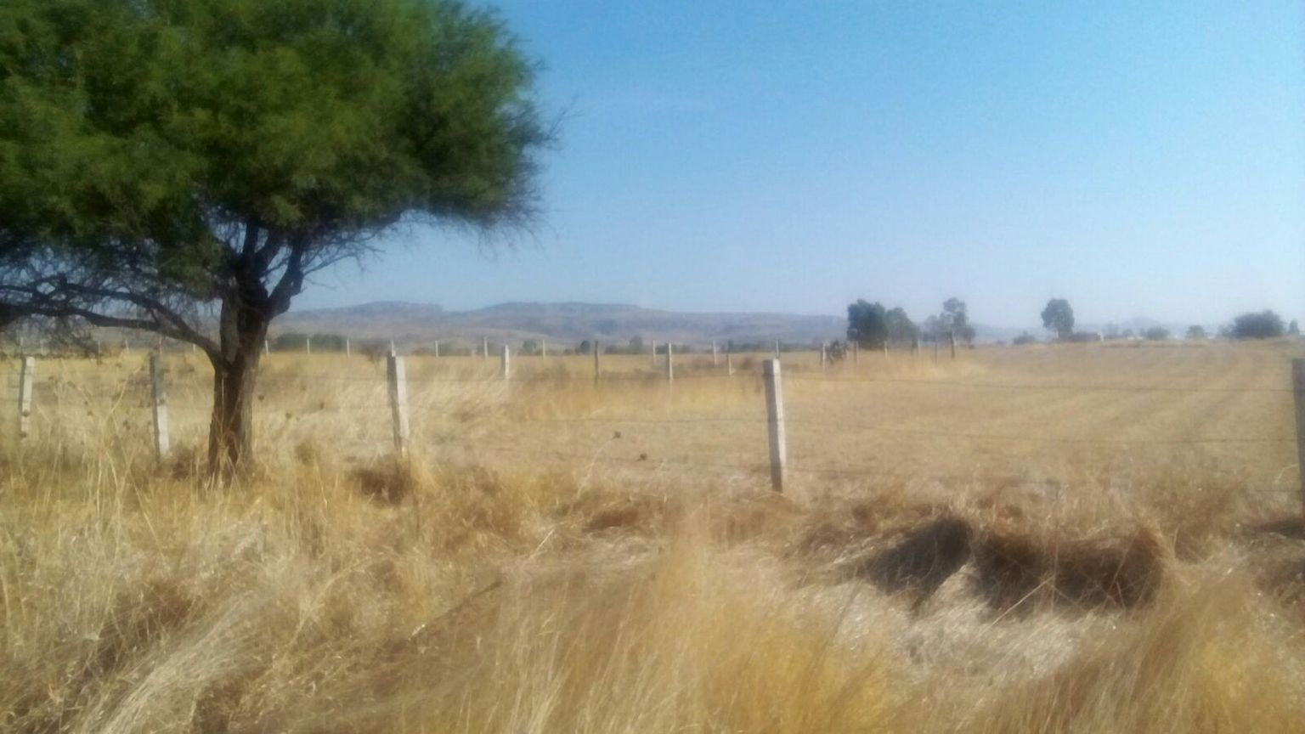
POSTAS EJIDO O DEHESA
Lugares ubicados en puntos estratégicos de las rutas más usadas. En las postas se detenían los carruajes en viaje. Allí se relevaban los caballos y se proporcionaba descanso y comida a los viajeros. Casi siempre eran ranchos de adobe y paja.
Zona reservada durante la planificación de la ciudad para que la misma tenga la posibilidad de seguir creciendo.

Slide 5
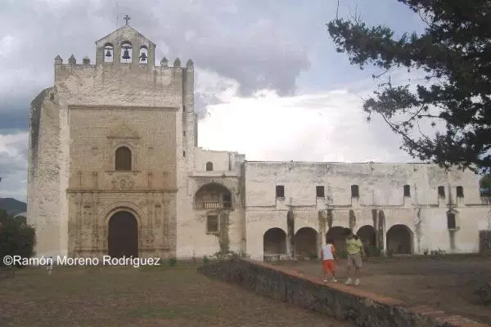
ARTE PLATERESCO
Corriente artística desarrollada en España. Apareció entre el gótico tardío y el Renacimiento, a finales del siglo XV, extendiéndose durante los dos siglos siguientes.
Se observa una fuerte influencia en América: El Plateresco se mezcló con tradiciones locales. Primero con las influencias indígenas; luego, con las africanas.
Ej. Convento de Acolman(México)

Slide 6
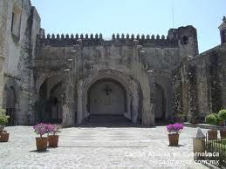
CAPILLA ABIERTA
Espacio donde podía predicarse misa hacia la multitud reunida en el exterior. Tenían púlpitos portátiles y el sacerdote era el único que se encontraba bajo techo.
ARCO CARACTERÍSTICO

Slide 7
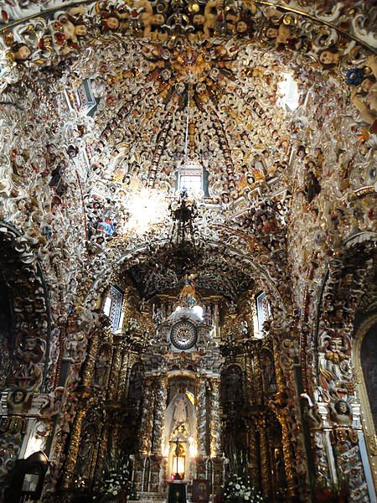
SINCRETISMO en ARQUITECTURA
ICONOGRAFÍA
Ej. de sincretismo en Santa María Tonantzintla, tiene esculturas de ángeles con rasgos de aborigenes”.
"Se denomina SINCRETISMO a la mezcla y coparticipación de formas culturales que permanecen juntas y en convivencia generando un resultado. Esta característica abstracta pero real distingue las obras más representativas del arte contemporáneo latinoamericano”.
Se observa sincretismo de lo originario con lo europeo en la época de la colonización.
La iconografía es la descripción de un tema o asunto a través de alguna representación visual.

Slide 8
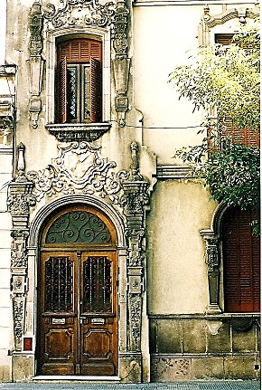
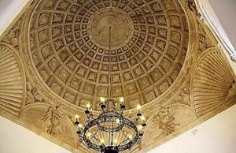
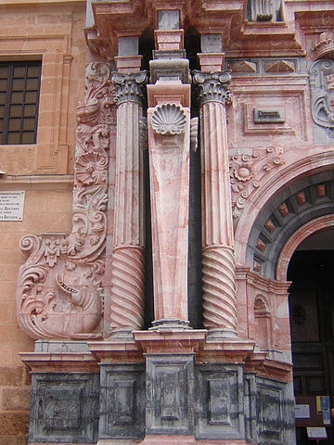
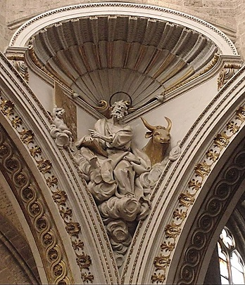
COLUMNAS ESTÍPITES VENERA
Elemento decorativo, unas veces con forma troncopiramidal invertida; otras, a manera de gran balaustre, con aspecto de columna o pilastra adosada.
Elemento decorativo que representa una gran caracola de mar. Lo encontramos con frecuencia ocupando la bóveda de una hornacina y, muy especialmente, las trompas que dan asiento a una cúpula o a un cimborrio.

Slide 9
BÓVEDA ENCAMONADA
“Falsa” bóveda formada por materiales de poco peso, como madera o cañas, van cubiertas de yeso.
CAMONES= vigas arqueadas de madera.

Slide 10
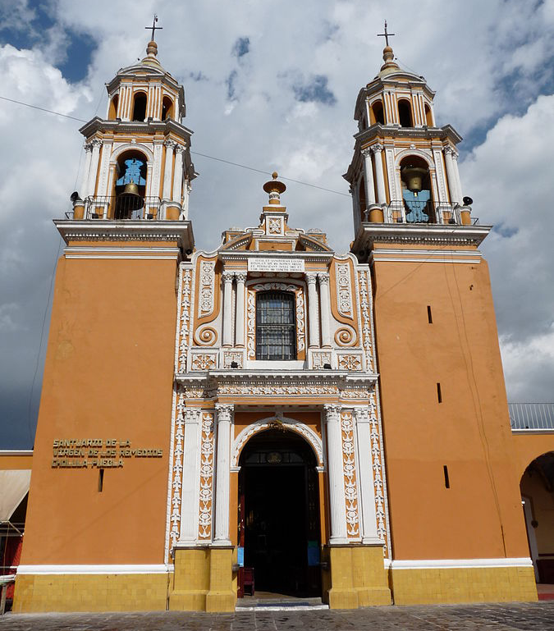
HASTIAL CENTRAL
Cuerpo central de la fachada, en el barroco americano se observa menor altura en este sector, si se compara con las torres laterales.

